Slide 1
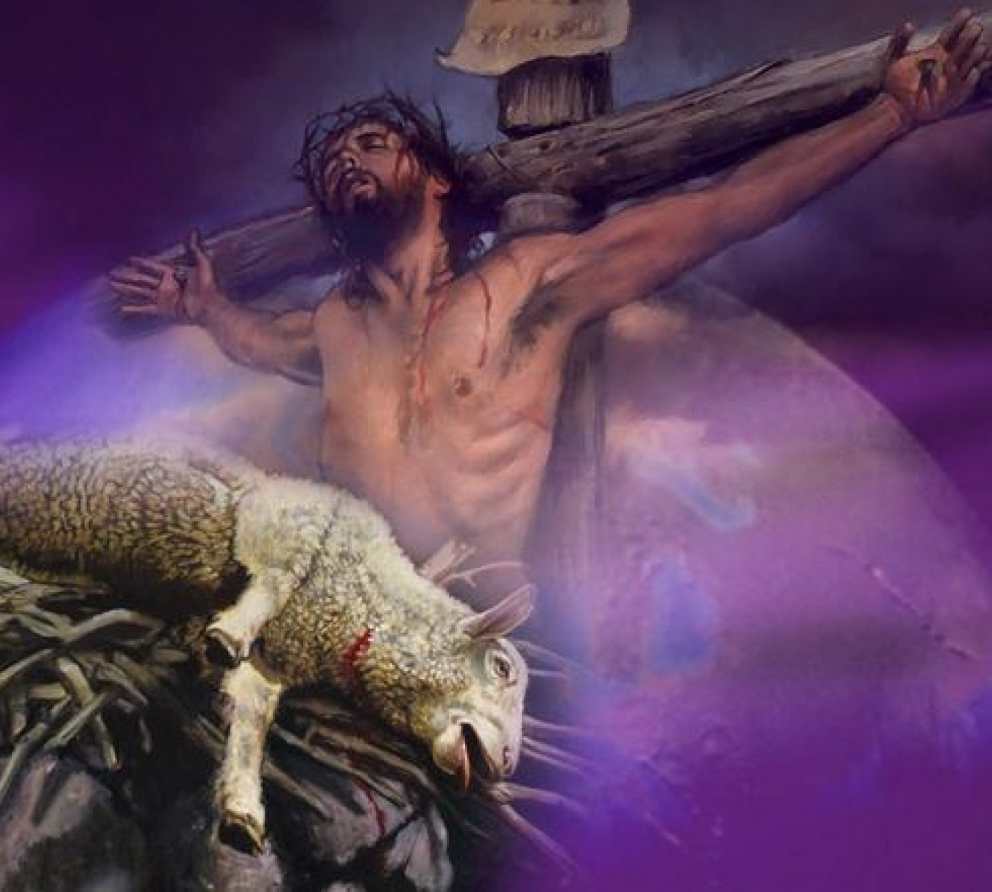
ISUS,
JERTFA DESĂVÂRŞITĂ
Studiul 9 pentru 26 februarie 2022

Slide 2
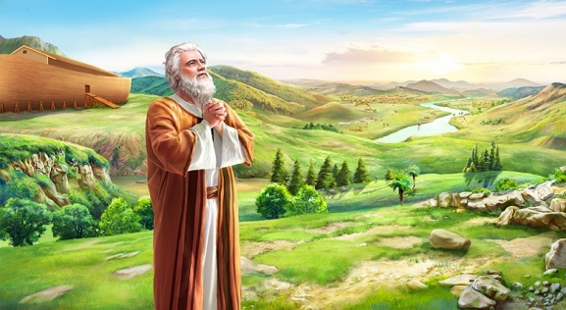
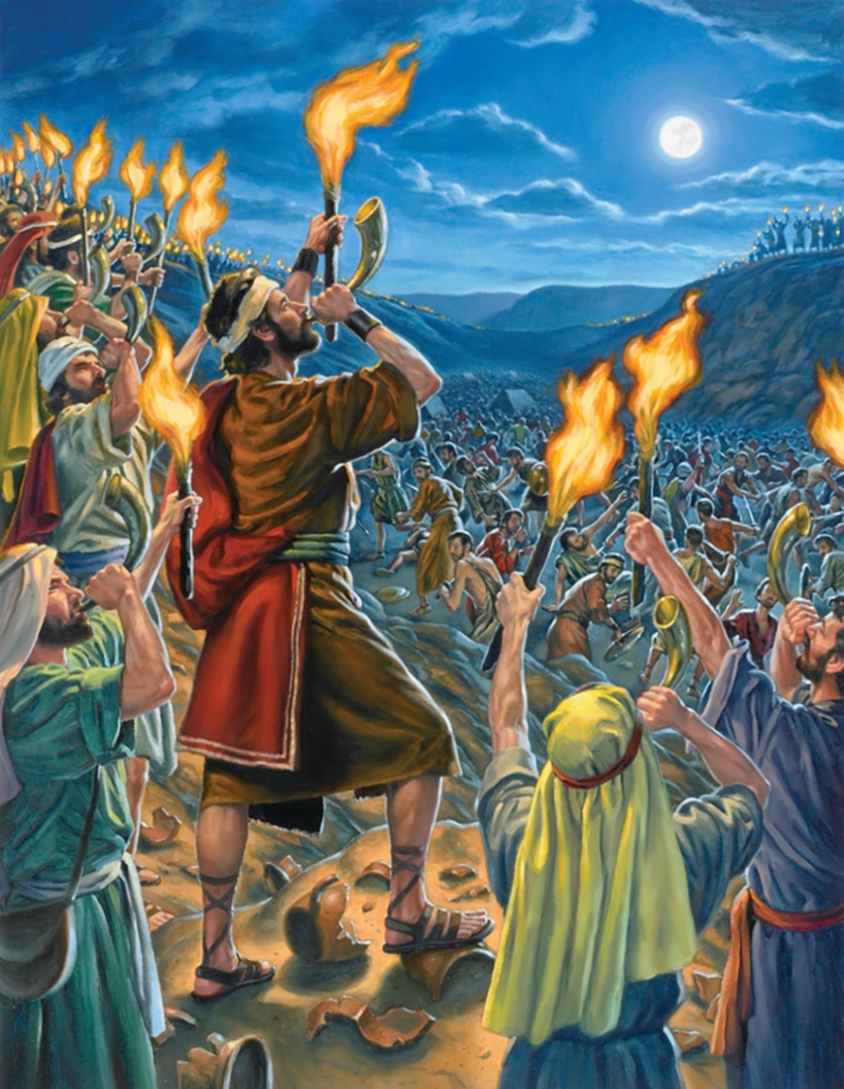
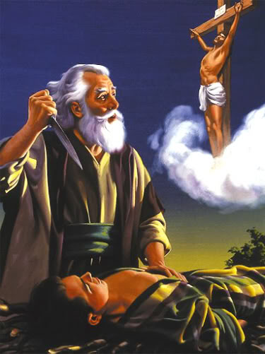
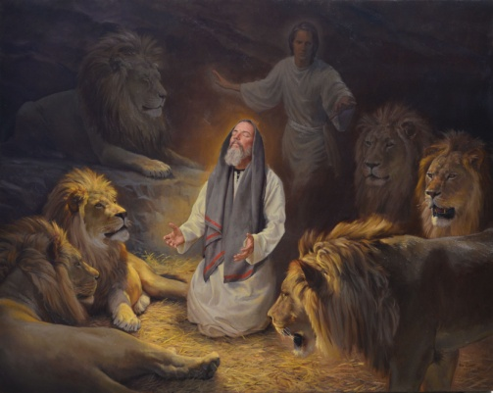
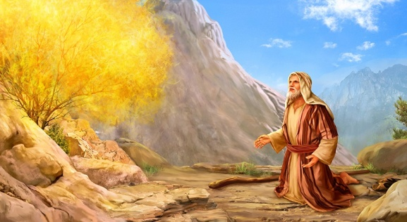
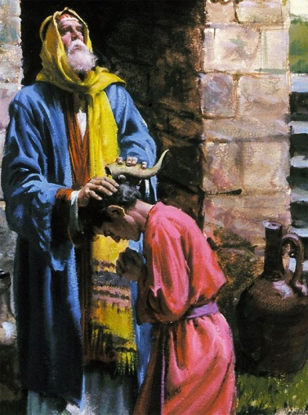
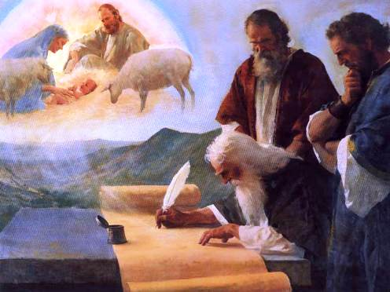
„Să ne uităm ţintă la Căpetenia şi Desăvârşirea credinţei noastre, adică la Isus, care, pentru bucuria care-I era pusă înainte, a suferit crucea, a dispreţuit ruşinea şi şade la dreapta scaunului de domnie al lui Dumnezeu.” (Evrei 12:2)

Slide 3
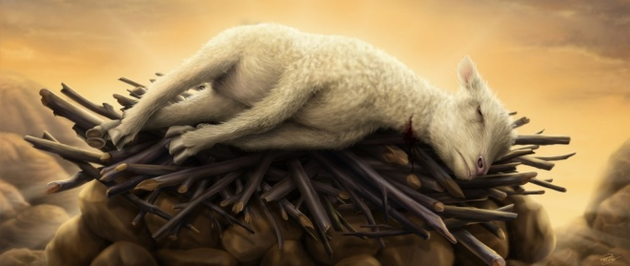
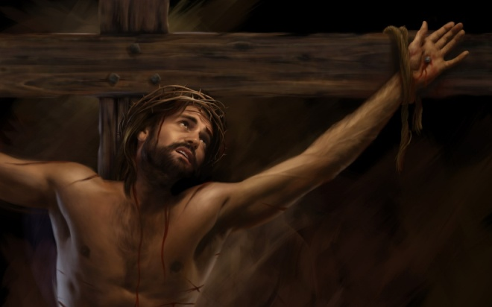
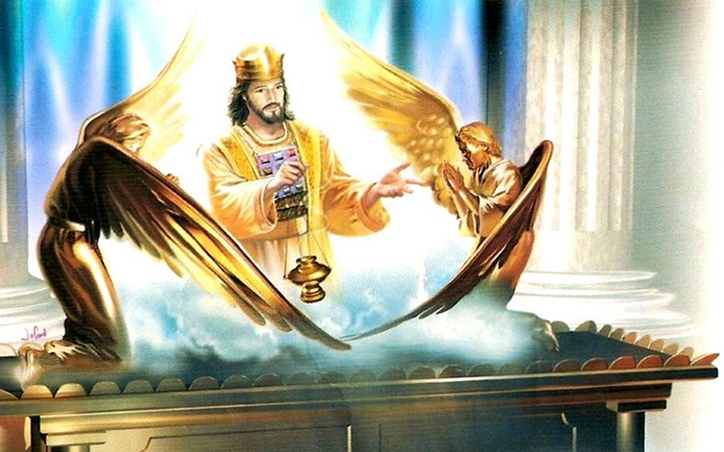
Până la venirea lui Isus, jertfirea animalelor a fost mijlocul de mântuire, pentru că „fără vărsare de sânge nu este iertare” (Evrei 9:22).
De ce a ales Dumnezeu un mijloc atât de crud pentru a-şi oferi iertarea? Mai mult, de ce a trebuit să fie sacrificat Isus însuşi?
Pe de altă parte, s-a terminat totul la cruce? De ce vorbeşte Pavel despre o slujire ulterioară a lui Isus în Sanctuarul Ceresc?
De ce a fost nevoie de jertfe?
Când era nevoie să se aducă jertfa?
Ce ne oferă jertfa lui Isus?
Cum se aplică azi jertfa lui Isus?

Slide 4
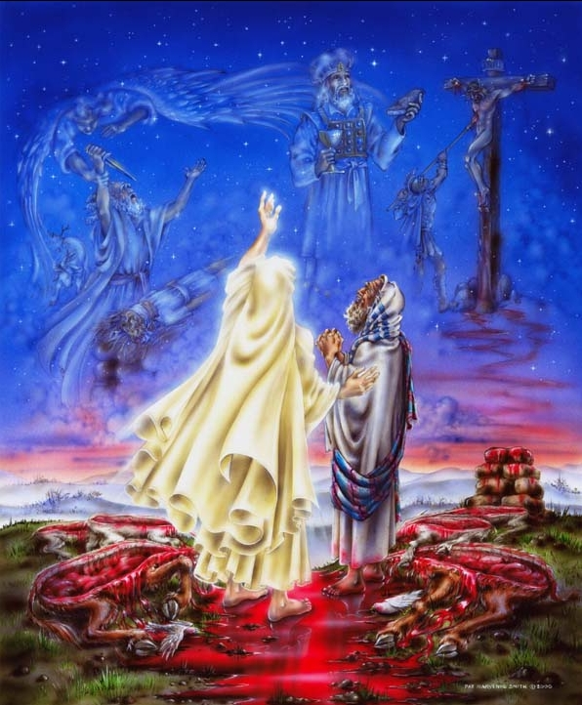
DE CE ERA NEVOIE DE JERTFE?
„Prin această „voie” am fost sfinţiţi noi, şi anume prin jertfirea trupului lui Isus Hristos, o dată pentru totdeauna.” (Evrei 10:10)
Printre diversele întrebuinţări ale jertfelor de animale (iertare, recunoştinţă, …), apare tema legământului: un angajament între două părţi.
Era un obicei străvechi despicarea animalelor în două şi formându-se astfel o cale prin care participanţii trebuiau să treacă (Gen. 15:9-10, 17; Ier. 34:18).
„Avraam a trecut cu evlavie între părţile jertfei şi a făcut un jurământ solemn lui Dumnezeu de ascultare veşnică” (E.G.W., Patriarhii şi Profeţii, pag. 116). Atunci Dumnezeu a făcut acelaşi lucru, ratificând astfel legământul.
De asemenea, pentru a ratifica Noul Legământ, a fost necesară vărsarea sângelui lui Isus. Dumnezeu era acolo (2 Corinteni 5:19). Vei ratifica legământul umblând în fiecare zi cu Isus?

Slide 5
CÂND TREBUIA ADUSĂ JERTFA?
„cu cât mai mult sângele lui Hristos, care, prin Duhul cel veşnic, S-a adus pe Sine Însuşi jertfă fără pată lui Dumnezeu, vă va curăţi cugetul vostru de faptele moarte, ca să slujiţi Dumnezeului celui viu!” (Evrei 9:14)
În sanctuar au fost oferite jertfe şi jertfe de diferite tipuri, fiecare din motive diferite:
Arderile de tot. Erau arse complet. Reprezentau ispăşirea, predarea completă a lui Isus pe cruce.
Jertfa de mâncare. Ea exprima recunoştinţa pentru darurile divine. Îl reprezenta pe Isus ca pâinea vieţii..
Jertfa de mulţumire. A implicat o masă în familie. Îl reprezenta pe Hristos ca pacea noastră. Însuşi Isus ne invită să-i mâncăm trupul şi să bem sângele Lui (Ioan 6:54)
Jertfa de ispăşire. El a oferit iertarea de păcat. L-a reprezentat pe Isus, mântuitorul nostru (Mat. 26:28).
Jertfa de vină. A oferit iertare atunci când despăgubirea sau restituirea era posibilă.

Slide 6
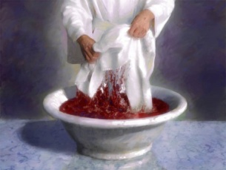
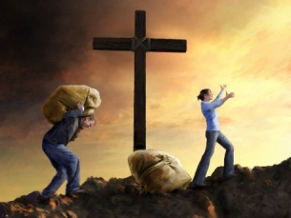
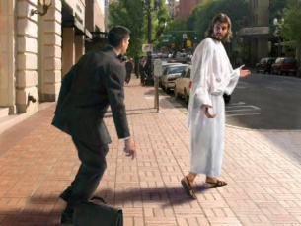
CE NE OFERĂ JERTFA LUI ISUS?
„care n-are nevoie, ca ceilalţi mari preoţi, să aducă jertfe în fiecare zi, întâi pentru păcatele sale şi apoi pentru păcatele norodului, căci lucrul acesta l-a făcut o dată pentru totdeauna, când S-a adus jertfă pe Sine Însuşi.” (Evrei 7:27)
Pe lângă faptul că este împlinirea tuturor jertfelor Vechiului Testament (Ioan 1:29), jertfa lui Isus are caracteristici unice:
Ne poate curăţa conştiinţa (Evr. 9:14).
Ne poate lua păcatul (Evr. 9:26).
Ne oferă sfinţenia (Evr. 10:10).
Este eficientă şi fără egal (Evr. 10:12).
Ne face desăvârşiţi (Evr. 10:14).
Ne permite să ne apropiem de Dumnezeu(Evr. 10:19-22).
Ne oferă un exemplu de urmat (Evr. 12:2).

Slide 7
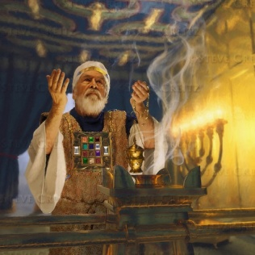
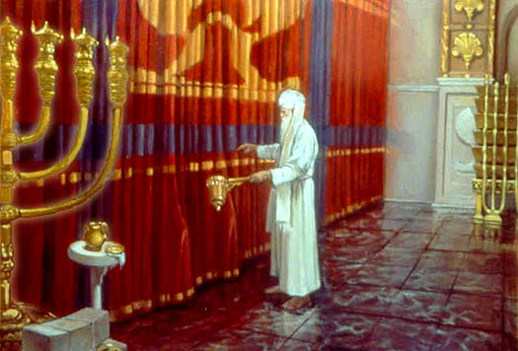
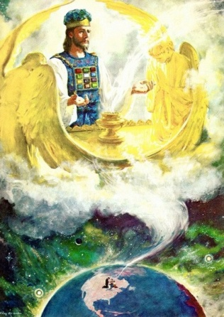
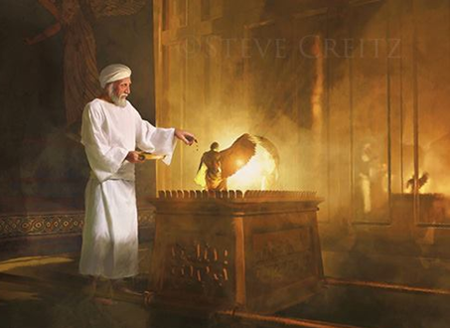
CUM SE APLICĂ ASTĂZI JERTFA LUI ISUS? (1)
„Căci Hristos n-a intrat într-un locaş de închinare făcut de mână omenească, după chipul adevăratului locaş de închinare, ci a intrat chiar în cer, ca să Se înfăţişeze acum, pentru noi, înaintea lui Dumnezeu.” (Evrei 9:24)
Aşa cum slujirea preoţilor pământeşti nu s-a încheiat când animalul a fost sacrificat, slujirea lui Isus nu s-a încheiat când a murit pe cruce.
În funcţie de categoria persoanei care a păcătuit, preotul stropea sângele pe vălul Sfântului Sfintelor (un preot sau adunarea; Lev. 4:1-21) sau mânca carnea victimei (Lev. 6:25 -26). În ambele cazuri, păcatul era transferat simbolic la Sanctuar.
Ulterior, o dată pe an – în ziua Ispăşirii – Sanctuarul era curăţat de păcatele care fuseseră mărturisite în timpul anului (Lev. 16).
De la înălţarea Sa, Isus îndeplineşte o slujire de mijlocire în Sanctuarul Ceresc, aplicându-şi sângele fiecărei persoane care îşi cere iertare (Evr. 7:25).

Slide 8
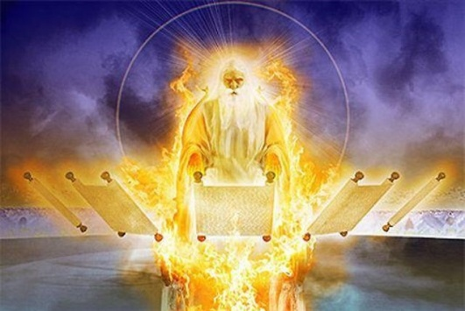
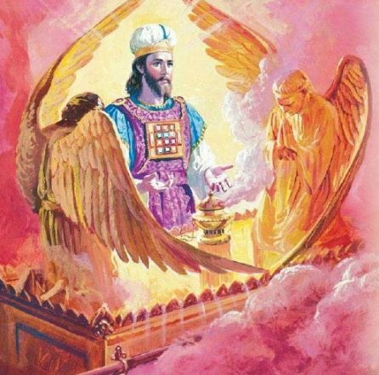
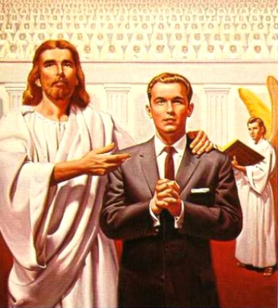
CUM SE APLICĂ ASTĂZI JERTFA LUI ISUS? (2)
„Şi, după cum oamenilor le este rânduit să moară o singură dată, iar după aceea vine judecata, tot aşa, Hristos, după ce S-a adus jertfă o singură dată, ca să poarte păcatele multora, Se va arăta a doua oară nu în vederea păcatului, ci ca să aducă mântuirea celor ce-L aşteaptă.” (Evrei 9:27-28)
Pavel ne spune că între Cruce şi a Doua Venire trebuie să aibă loc o lucrare de judecată. Când se va întoarce, Isus nu va avea nimic de-a face cu păcatul, pentru că fiecare păcătos va fi deja judecat şi fiecare păcat va fi iertat.
Această judecată este o a doua fază a slujirii lui Isus în Sanctuarul Ceresc, cunoscută sub numele de „curăţarea sanctuarului” (Lev. 16:16; Dan. 8:14).
Scopul acestei judecăţi este de a arăta dreptatea lui Dumnezeu în a ne ierta. Când înregistrările vor fi deschise în faţa Universului, Dumnezeu va arăta ce s-a întâmplat în inimile credincioşilor şi cum l-au îmbrăţişat pe Isus ca Mântuitor al lor.

Slide 9
„Fiul nevinovat al lui Dumnezeu atârna pe cruce[…]. Şi toate suferinţele îndurate — picăturile de sânge care se prelingeau din cap, din mâinile şi picioarele Sale, chinurile care au zguduit fiinţa Sa şi durerea de nedescris care I-a umplut sufletul atunci când Tatăl şi-a ascuns faţa de El — vorbesc fiecărui copil al neamului omenesc, declarând: Pentru tine Fiul lui Dumnezeu a consimţit să poarte această povară a vinovăţiei; pentru tine El a nimicit împărăţia morţii şi a deschis porţile Paradisului. […] El, care a deschis ochii orbilor şi care a chemat pe morţi la viaţă, S-a oferit pe Sine ca jertfă pe cruce şi a făcut lucrul acesta din iubire pentru tine.”
E. G. W. (Hristos Lumina Lumii, pag. 755)

